Slide 1

Luyện từ và câu

Slide 2

KHÁM PHÁ

Slide 3
+ Câu kể còn gọi là câu:
A. Câu cảm
B. Câu trần thuật
C. Câu khiến
+ Câu kể là những câu dùng để:
A. Kể, tả hoặc giới thiệu về sự vật, sự việc.
B. Nêu lên ý kiến hoặc tâm tư, tình cảm của mỗi người.
C. Cả hai ý trên
+ Cuối câu kể có dấu
A. Dấu phẩy
B. Dấu chấm hỏi
C. Dấu chấm

Slide 4
Luyện từ và câu
Câu kể Ai làm gì?

Slide 5











Yêu cầu cần đạt
Hiểu được cấu tạo cơ bản của câu kể Ai làm gì?
Tìm được bộ phận chủ ngữ và vị ngữ trong câu kể Ai làm gì?
Sử dụng linh hoạt, sáng tạo câu kể Ai làm gì? Khi nói hoặc viết văn.

Slide 6
HÌNH THÀNH KIẾN THỨC MỚI

Slide 7
Luyện từ và câu
Câu kể Ai làm gì ?
I. Nhận xét. Nhận xét:
1. Đọc đoạn văn sau:
Trên nương, mỗi người một việc. Người lớn đánh trâu ra cày. Các cụ già nhặt cỏ, đốt lá. Mấy chú bé bắc bếp thổi cơm. Các bà mẹ tra ngô. Các em bé ngủ khì trên lưng mẹ. Lũ chó sủa om cả rừng.
Theo Tô Hoài

Slide 8
Trên nương, mỗi người một việc.
Người lớn đánh trâu ra cày.
Các cụ già nhặt cỏ, đốt lá.
Mấy chú bé bắc bếp thổi cơm.
Các bà mẹ tra ngô.
Các em bé ngủ khì trên lưng mẹ.
Lũ chó sủa om cả rừng.
2. Tìm trong mỗi câu trên các từ ngữ:
Chỉ hoạt động: M: đánh trâu ra cày
Chỉ người hoặc vật hoạt động: M: người lớn

Slide 9
Người lớn đánh trâu ra cày. Các cụ già nhặt cỏ, đốt lá. Mấy chú bé bắc bếp thổi cơm. Các bà mẹ tra ngô. Các em bé ngủ khì trên lưng mẹ. Lũ chó sủa om cả rừng.
Từ ngữ chỉ hoạt động
Từ ngữ chỉ người
hoặc vật hoạt động
đánh trâu ra cày
người lớn
nhặt cỏ, đốt lá
các cụ già
bắc bếp thổi cơm
mấy chú bé
tra ngô
các bà mẹ
ngủ khì trên lưng mẹ
các em bé
sủa om cả rừng
lũ chó

Slide 10
3. Đặt câu hỏi
a) Cho từ ngữ chỉ hoạt động cho từ ngữ chỉ hoạt động:
M: Người lớn làm gì ?
b) Cho từ ngữ chỉ người hoặc vật hoạt động:
M: Ai đánh trâu ra cày ?
Người lớn đánh trâu ra cày. Các cụ già nhặt cỏ, đốt lá. Mấy chú bé bắc bếp thổi cơm. Các bà mẹ tra ngô. Các em bé ngủ khì trên lưng mẹ. Lũ chó sủa om cả rừng:

Slide 11
Câu
Câu hỏi cho từ ngữ chỉ hoạt động
Câu hỏi cho từ ngữ chỉ người hoặc vật hoạt động
Người lớn đánh trâu ra cày.
Người lớn làm gì?
Ai đánh trâu ra cày?
Các cụ già nhặt cỏ, đốt lá.
Các cụ già làm gì?
Ai nhặt cỏ, đốt lá?
Mấy chú bé bắc bếp thổi cơm.
Mấy chú bé làm gì?
Ai bắc bếp thổi cơm?
Các bà mẹ tra ngô.
Các bà mẹ làm gì?
Ai tra ngô?
Các em bé ngủ khì trên lưng mẹ.
Các em bé làm gì?
Ai ngủ khì trên lưng mẹ?
Lũ chó sủa om cả rừng.
Lũ chó làm gì?
Con gì sủa om cả rừng?

Slide 12
Người lớn đánh trâu ra cày.
CN
Ai ?
VN
làm gì ?
Các cụ già nhặt cỏ, đốt lá.
CN
Ai ?
VN
làm gì ?
Mấy chú bé bắc bếp thổi cơm.
CN
Ai ?
VN
làm gì ?
Các bà mẹ tra ngô.
CN
Ai ?
VN
làm gì ?
Các em bé ngủ khì trên lưng mẹ.
CN
Ai ?
VN
làm gì ?
Lũ chó sủa om cả rừng.
CN
Con gì?
VN
làm gì ?

Slide 13

Câu kể Ai làm gì ?
Gồm hai bộ phận
Bộ phận thứ 1:
Bộ phận thứ 2:
Chủ ngữ
Vị ngữ
Trả lời cho câu hỏi:
Ai (con gì, cái gì) ?
Trả lời cho câu hỏi:
Làm gì ?

Slide 14
Luyện từ và câu
Câu kể Ai làm gì ?
GHI NHỚ
Câu kể Ai làm gì ? thường gồm hai bộ phận:
- Bộ phận thứ nhất là chủ ngữ
trả lời cho câu hỏi: Ai (con gì, cái gì) ?
- Bộ phận thứ hai là vị ngữ
trả lời cho câu hỏi : Làm gì ?

Slide 15
LUYỆN TẬP – THỰC HÀNH

Slide 16
III. Luyện tập:
Tìm những câu kể Ai làm gì ? trong đoạn văn sau:
Cuộc sống quê tôi gắn bó với cây cọ. Cha tôi làm cho tôi chiếc chổi cọ để quét nhà, quét sân. Mẹ đựng hạt giống đầy móm cọ, treo lên gác bếp để gieo cấy mùa sau. Chị tôi đan nón lá cọ, lại biết đan cả mành cọ và làn cọ xuất khẩu.
Theo Nguyễn Thái Vận

Slide 17
2. Tìm chủ ngữ, vị ngữ trong mỗi câu vừa tìm được
Cha tôi làm cho tôi chiếc chổi cọ để quét nhà, quét sân.
CN
VN
Mẹ đựng hạt giống đầy móm cọ, treo lên gác bếp để gieo
cấy mùa sau.
CN
VN
Chị tôi đan nón lá cọ, lại biết đan cả mành cọ và làm cọ
xuất khẩu.
CN
VN

Slide 18
3. Viết một đoạn văn kể về các công việc trong một buổi sáng của em. Cho biết những câu nào trong đoạn văn là câu kể Ai làm gì?
- Thực hiện vào Vở trong thời gian 5 phút.

Slide 19
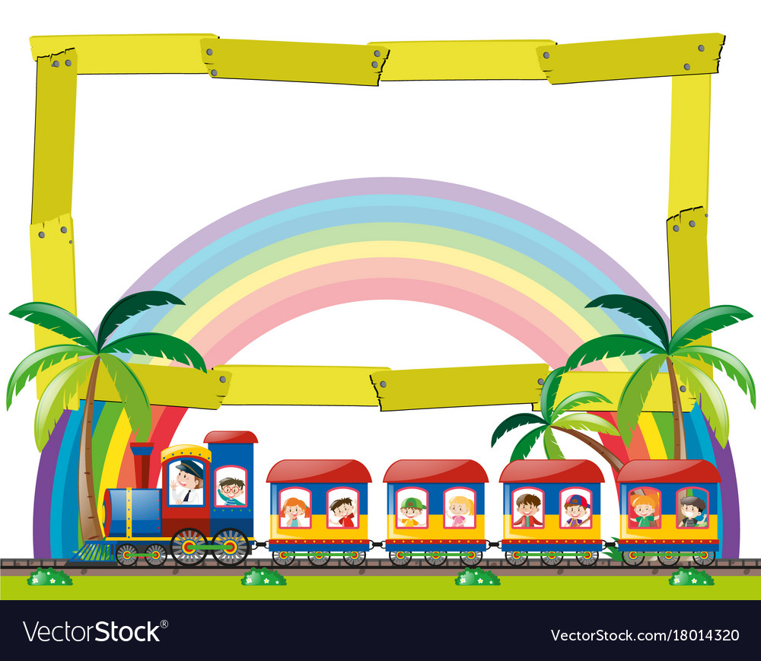
VẬN DỤNG – TRẢI NGHIỆM

Slide 20


Slide 21


1) Trong câu “Bà em kể chuyện cổ tích”. Chủ ngữ là:
HẾT GIỜ
10
9
8
7
6
5
4
3
2
1
Chọn A, hoặc B, hoặc C
A. Bà
B. Bà em
B. Bà em
C. Bà em kể chuyện

Slide 22


Chọn A, hoặc B, hoặc C
HẾT GIỜ
10
9
8
7
6
5
4
3
2
1
Chúc mừng bạn !
Trong câu “Đàn én bay lượn trên bầu trời”
vị ngữ là:
A. trên bầu trời
B. bay liệng trên bầu trời.
B. bay lượn trên bầu trời
C. liệng trên bầu trời.

Slide 23
Trong câu “Bộ đội giúp dân gặt lúa”, bộ phận chủ ngữ trả lời cho câu hỏi:
Chọn A, hoặc B, hoặc C
HẾT GIỜ
10
9
8
7
6
5
4
3
2
1
Chúc mừng bạn !
A. Con gì ?
B. Cái gì ?
C. Ai ?
C. Ai ?

Slide 24
Luyện từ và câu
Câu kể Ai làm gì ?
GHI NHỚ:
Câu kể Ai làm gì ? thường gồm hai bộ phận:
- Bộ phận thứ nhất là chủ ngữ
trả lời cho câu hỏi: Ai (con gì, cái gì) ?
- Bộ phận thứ hai là vị ngữ
trả lời cho câu hỏi : Làm gì ?

Slide 25

Tạm biệt
các con!

